Slide 1
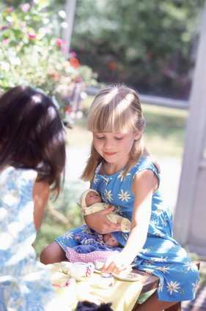
Исследовательский проект
В какие куклы мы играем?
3 а класс
МОУ СОШ №5
Упоров Егор, руководитель Юркина Татьяна Ивановна

Slide 2
Цели проекта:
Узнать, в какие куклы играли наши родители?
Выяснить, играют ли мои сверстники в куклы? Если играют , то в какие?

Slide 3
СБОР ИНФОРМАЦИИ АНКЕТИРОВАНИЕ
АНКЕТА ДЛЯ ДЕТЕЙ
АНКЕТА ДЛЯ ВЗРОСЛЫХ
Есть ли у тебя куклы, солдатики,
роботы?
Играешь ли ты в них?
Твоя любимая кукла?
О какой кукле ты мечтаешь (кукла будущего)?
До какого возраста можно играть в куклы?
Играли ли вы в куклы, солдатики?
В какие куклы вы играли?
О каких куклах мечтали?
До какого возраста вы играли в куклы?

Slide 4
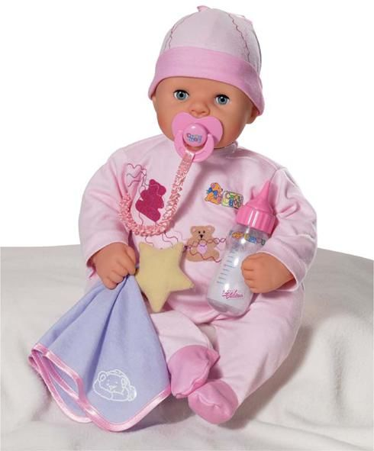
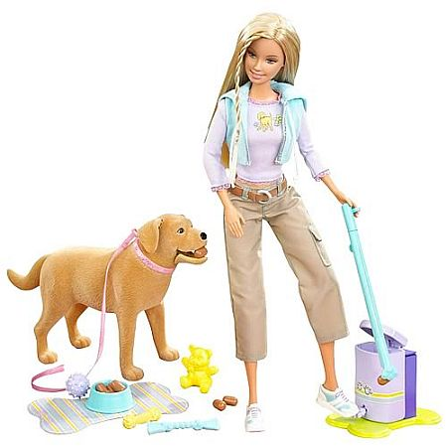
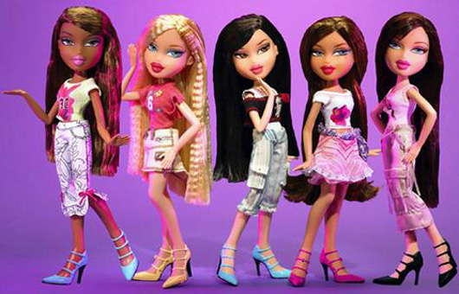
Обработка результатов

Slide 6
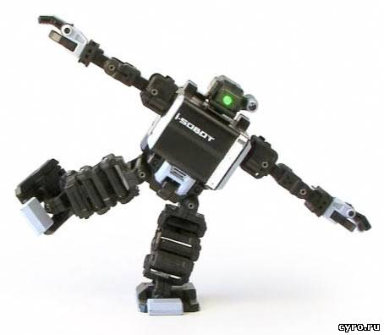
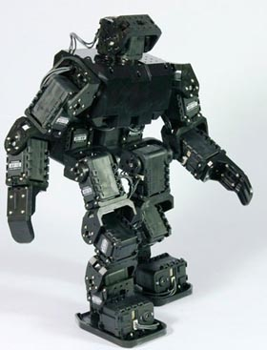
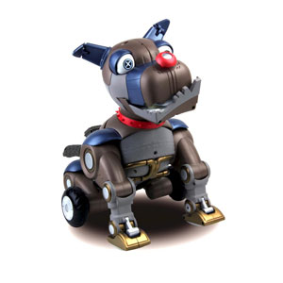

Slide 8
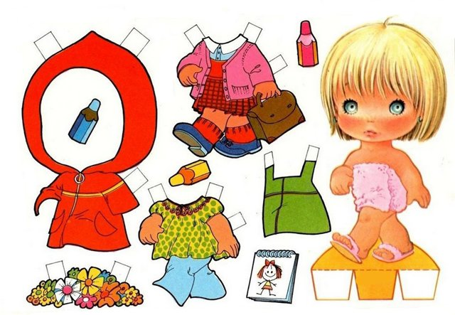
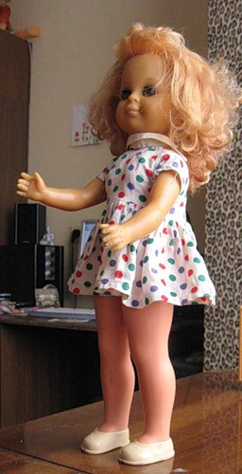
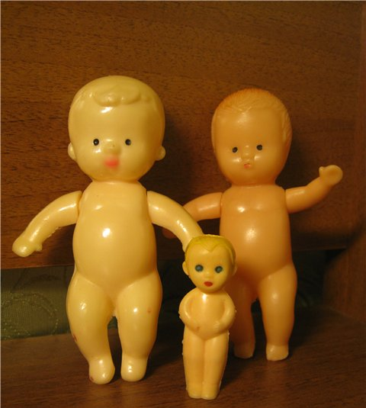

Slide 10
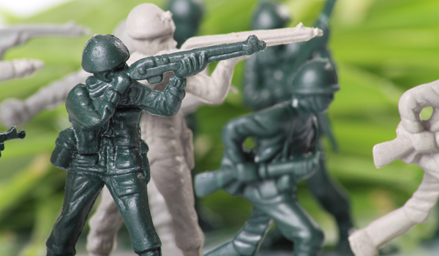
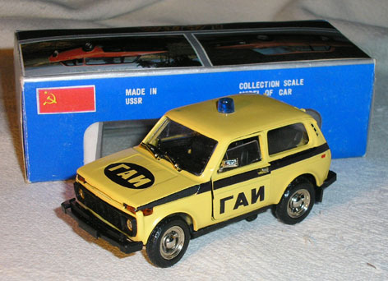
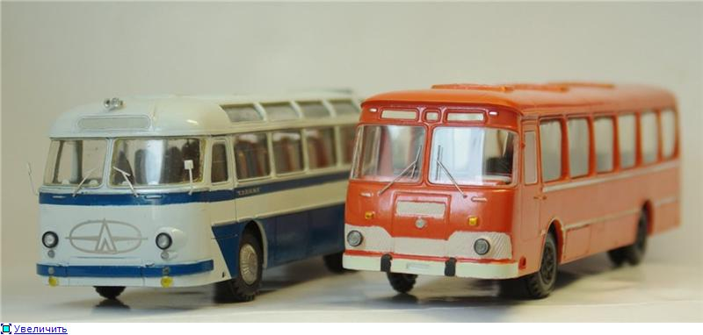

Slide 12
ТАБЛИЦА РЕЗУЛЬТАТОВ.
 | ДО КАКОГО ВОЗРАСТА МОЖНО ИГРАТЬ В КУКЛЫ? | О КАКИХ КУКЛАХ МЕЧТАЛИ (КУКЛЫ БУДУЩЕГО)?
МАЛЬЧИКИ | До 7- 9 лет | Роботы, которые двигаются, разговаривают.
ДЕВОЧКИ | До 9- 10 лет | Затруднились ответить и так все есть.
МУЖЧИНЫ | До 13 -14 лет | Солдатики с движущимися руками и ногами.
ЖЕНЩИНЫ | До 16 -17 лет | Немецкая резиновая кукла.

Slide 13
ВЫВОД.
Современные дети реже играют в куклы, чем дети играли раньше.
Мои ровесники чаще предпочитают компьютер.
Взрослые дольше играли в куклы , хотя их куклы были проще.
Современные куклы- это ожившая мечта взрослых.
Сейчас настолько много разных кукол, что дети даже не знают, чего бы еще пожелать.

Slide 14
Моя будущая тема проекта.
Чему нас учит игра в куклы и может ли компьютер полностью заменить куклу?

